Slide 1

HEXAGON-GAME
Авторы
Даня Барабошин Олег Аксютин

Slide 2
Авторы
Аксютин Олег Романович
Барабошин Данила Андреевич

Slide 3

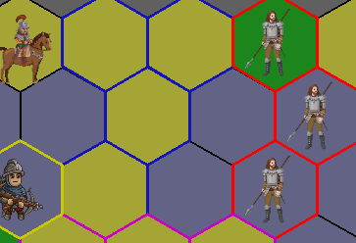
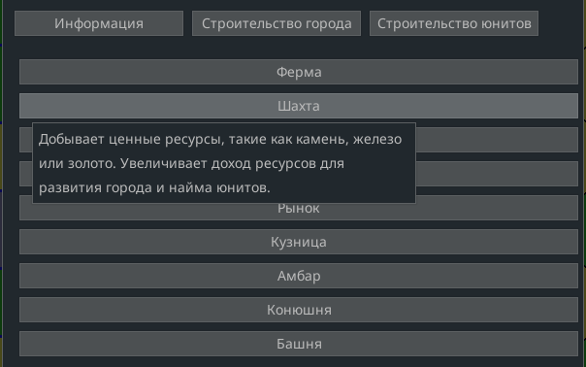
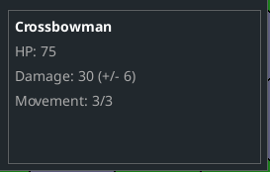
Описание идеи проекта
Пошаговая стратегия: Геймплей основан на пошаговых кругах, где игроки планируют стратегические действия юнитов и городов.
Исследование и передвижение: Игроки исследуют карту, используя юнитов. Доступные клетки и враги подсвечиваются для навигации и планирования.
Боевая система: Юниты и города участвуют в боях, атакуя противников. Действует ограничение в одну атаку за круг для каждого боевого элемента.
Управление городом: Меню города позволяет возводить здания и производить юнитов, развивая экономику и военный потенциал.
Индикация и информация: Интерфейс использует подсветку, индикаторы здоровья и всплывающие подсказки для наглядности и предоставления игровой информации.
Цель - уничтожение противника: Победа достигается путем уничтожения всех вражеских городов и юнитов в режиме "Каждый сам за себя".

Slide 4

Описание реализации
Архитектура: Модульная, с разделением на логику гексагональных координат (hex_utils), карту (HexBoard), визуализацию (Pygame) и интерфейс (pygame_gui).
Основные классы:
Hex, HexBoard (карта)
Player, GameManager (игровой процесс)
Unit, Terrain
Особенности:
Система состояний (GameState, SelectingUnitState, UnitSelectedState)
Анимация “подпрыгивания” юнитов
Поиск пути A*

Slide 5
Проект разработан на языке программирования Python 3 с использованием следующих библиотек:
Pygame-ce: Основная библиотека для создания игр, отвечающая за отрисовку графики, обработку ввода (Community Edition).
Pygame-GUI: Библиотека для создания графического интерфейса пользователя, используемая для отображения информации о юнитах, кнопок меню и других элементов UI.

